Slide 1
Initiative
Sicherer
Schulweg
… durch Vernetzung
effektiv und sachorientiert

Slide 2
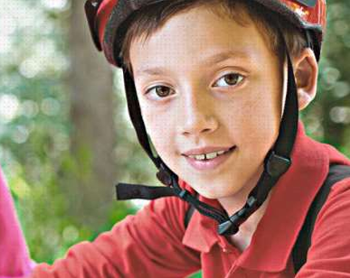
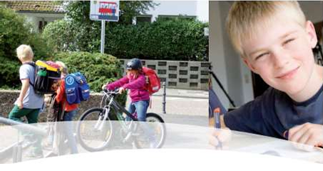
Unsere Vision
Selbständige Mobilität unserer Kinder
Sichere Wege für Fußgänger, Roller- und Fahrradfahrer
Minimierung von Elterntaxis
Notes:
…zur Schule, zu Freunden oder zum Verein
2

Slide 3
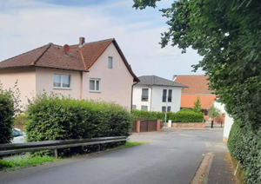
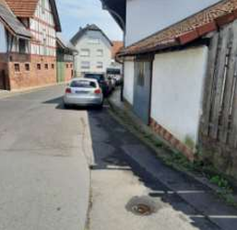
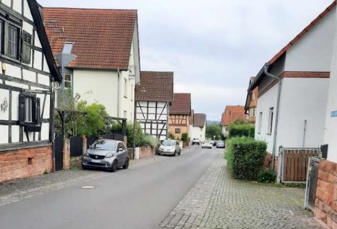
…aus dem Alltag
Fußweg endet
vor einer Kurve
Weiterer Verlauf ohne Fußweg mit parkenden Autos und Transportern
Kein Fußweg, parkende Autos am Straßenrand
Zulässige Geschwindigkeit 50 km/h !
Notes:
… kleine Auswahl, gibt es sehr viele solcher Stellen… Wenn ein Auto 30 m entfernt ist und mit 50 km/h fährt, wieviel Zeit bleibt, um die andere Straßenseite zu erreichen? …..Wie oft haben die Kinder nicht einmal 30 m freie Sicht? ….
3

Slide 4
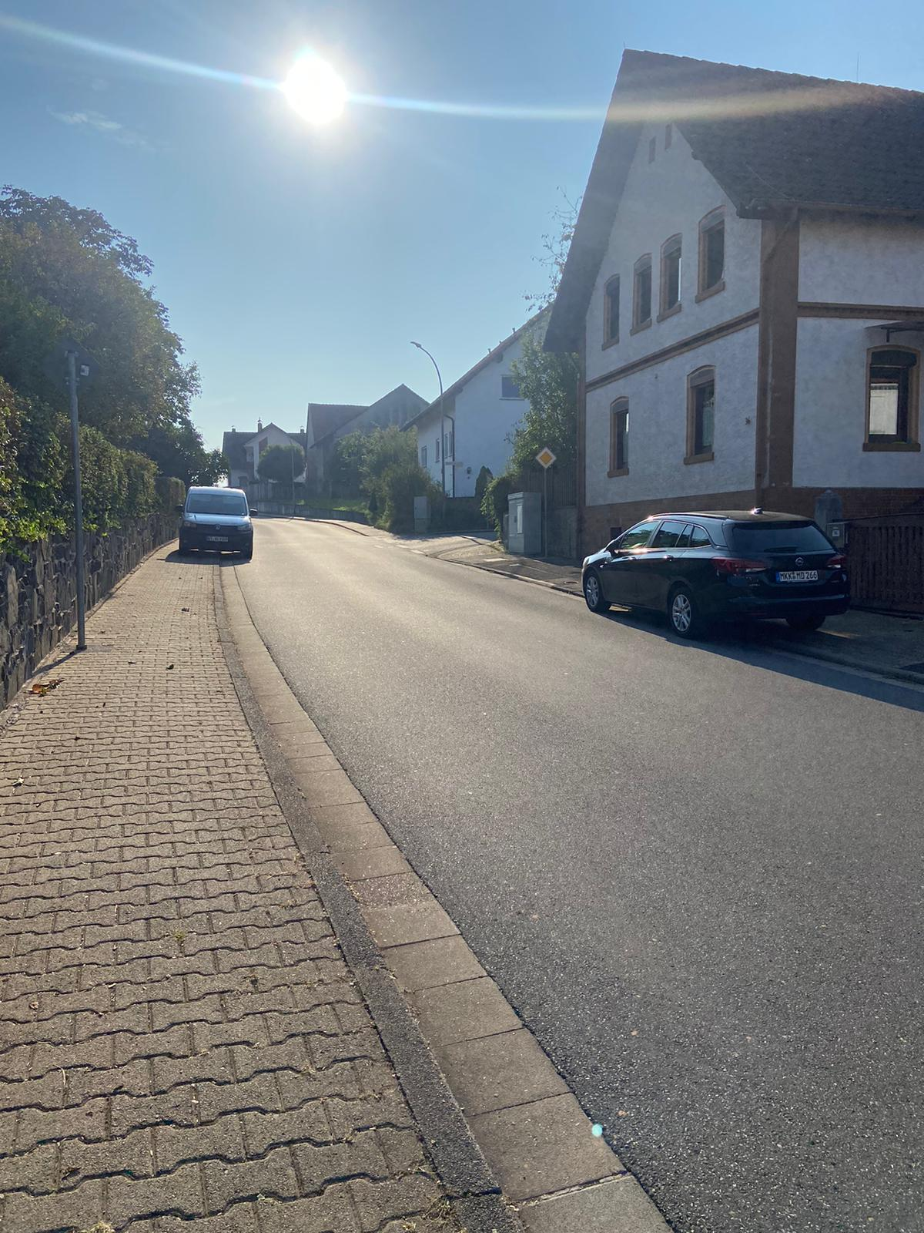
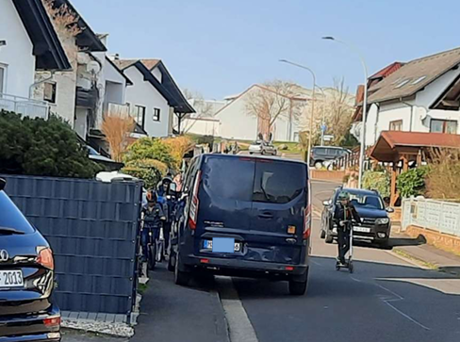
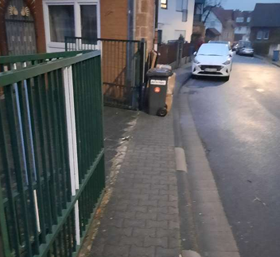
…aus dem Alltag
Fußwege sind versperrt
Kinder müssen auf die Straße ausweichen
Zulässige Geschwindigkeit 50 km/h !
Notes:
Wir wollen nicht anklagen, nur Sensibilisieren… ; Lasst eure Kinder trotzdem laufen, in kleinen Gruppen, begleitet sie im Zweifelsfall! Elterntaxis sind genau die falsche Antwort. Beinah- Unfälle melden, damit der Handlungsbedarf aufgezeigt wird!
4

Slide 7
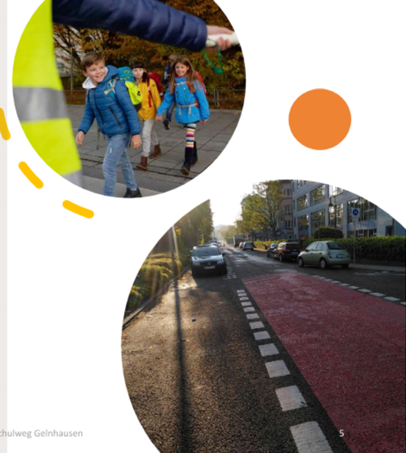
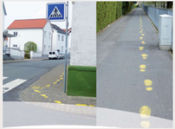
Mittel zum Ziel
Mobilitätskonzept
Professioneller, übersichtlicher Schulwegeplan
Kennzeichnung und Markierungen von Schulwegen
Fußgängerüberwege
Fahrrad- und Roller-Wege
Verringerung der zulässigen Höchstgeschwindigkeit auf ausgewiesenen Schulwegen
Querungshilfe an Kreuzungen
Notes:
Es gibt immer mehrere Lösungsansätze, das muss nicht immer teuer sein, wichtig ist der Dialog mit den Betroffenen
7

Slide 8
…an die Eltern

Slide 9
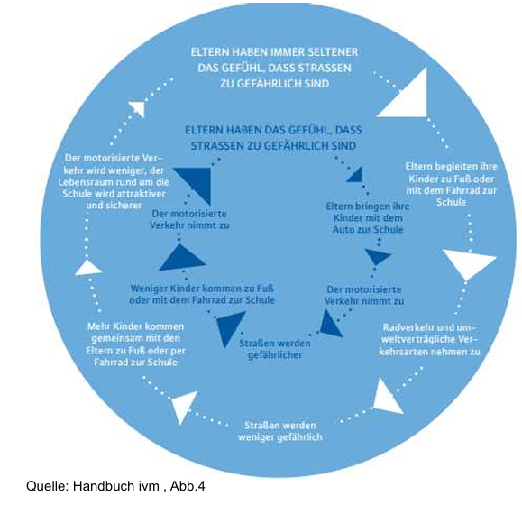
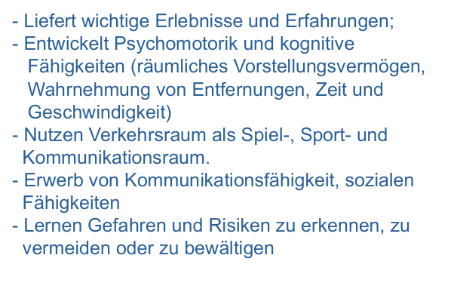
Warum ist der selbständige Weg zur Schule so wichtig?

Slide 10
…an die Schule
Was sind die Vorteile ?
Gesunde, leistungsstarke Schüler durch mehr Bewegung;
Selbständiger Schulweg ist ein klarer Pluspunkt bei der Entscheidung für die ACS auch als weiterführende Schule;
Wir unterstützen bei Aktionen rund um das Mobilitätsmanagement
Wir mobilisieren Eltern, Schüler, Politik …
Was ist zu tun ?
Termin mit IVM veranlassen, um weitere Maßnahmen festzulegen
Ansprechpartner der Schule benennen
Gemeinsame Aktionen durchführen

Slide 11
Herzlichen Dank für Ihre Aufmerksamkeit!

